Slide 1
生成抑止、分析効率化、不具合検出を
中心としたコードクローン管理支援技術に関する研究動向
堀田 圭佑
肥後 芳樹
楠本 真二

Slide 2
コードクローンの定義
厳密な定義は存在せず各々の研究者の定義によって定められている
つまり研究を行う場合自分自信がどういうものをコードクローンとして扱うのかはっきりと定義する必要がある

Slide 3
コードクローンの悪影響の根拠
コード片の一つに不具合がある場合クローンされたコードにも不具合が存在する可能性がある
コード片の一つに修正が必要になった場合クローンされたコードも修正すべきか検討する必要がある
コード片を修正した際に他のコード片も修正しなければいけないにも関わらず、修正を怠った場合 不具合が残存してしまう

Slide 4
研究でわかった問題の部分
コードクローンを含むメソッドは含まないメソッドと比較して頻繁に修正される
コードクローンを含むメソッドは含まないメソッドと比較して保守に要するコストが高い
コードクローンを含むモジュールは含まないモジュールと比較して保守性が低い

Slide 5
研究で分かった問題でない部分
約90%のクローンが生存期間中に高々一回しか修正されていない
クローンの修正のうち不具合につながる危険性の高いものは約3%だった

Slide 6
コードクローンの分類
検出
除去
生成、拡散の抑止
分析の効率
不具合の混入防止、および検出

Slide 7
生成、拡散の抑止
Wangの手法
  コピー元とコピー先に同様の修正をする必要がある場合に生成するコードクローンが危険なものであると判断する
Venkatasubramanyamの手法
  統合開発環境上でのフレームワークを提案 複製をする際に定められた制約を満たすか判定して 複製を判定する

Slide 8
分析の効率 クローン手法
コードクローンは膨大な量のクローンが検出されるのでより効率的な分析が重要視されており、様々な手法が存在する
自分が気になった手法
  プログラム依存グラフ上の差分をとり分析する
  TF-IDF法を適用し個人のクローンセットの有用と判断する特徴値を求め有用か否かを判断するシステムを作成する

Slide 9
分析の効率 可視化
コードクローンが全体のファイル中にどのくらい存在するのかを可視化する手段がいくつか存在する
Rieger （Duplication Web）
Wattenberg
Hauptmann （Bundle Edge View）
YosimuraとMibe
植田 （Gemini）

Slide 10
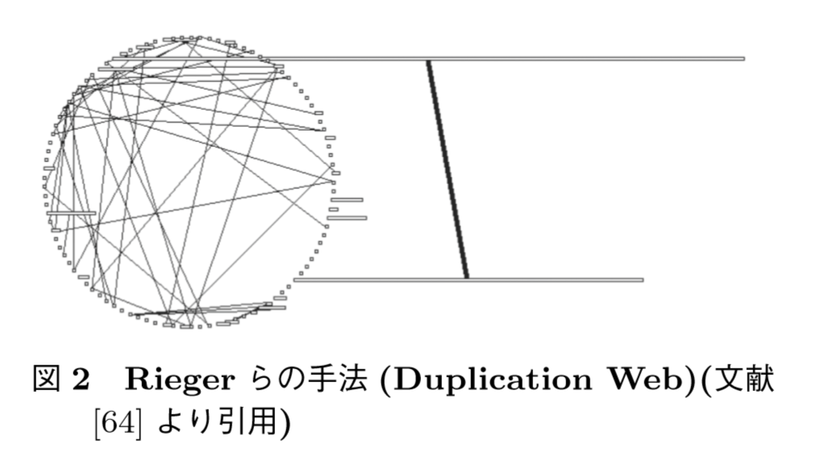
Riegerの手法
Notes:
円周のそれぞれの頂点がファイルでその頂点を結ぶ線が共通するコードクローンを表しており、太ければ太いほど共通するコードクローンが多い
また頂点毎に四角の幅がありこれはそのファイル内のコードクローンの数を表している

Slide 11
不具合の混入防止
Toomim（Linked Editing）
  二つのコード片をリンクさせ一方のコード片の修正をもう一方のコード片に自動的に適用させることができる
Higo
  開発者が指定したコード片とクローン関係にあるコード片のみを検出し、提示して同時修正を支援する

Slide 12
まとめ
コードクローンは様々な調査方法によって異なった結果がでており統一された結論は得られていない
ソフトウェア保守に悪影響を与えるコードクローンもそうでないコードクローンも双方共に存在する
現在は悪影響を与えるコードクローンとそうでないコードクローンの区別がつけるようにしたい

Slide 13
所感
コードクローンの定義が論文毎に異なるのは 研究として大丈夫なのだろうか
悪いコードクローンの原因として考えられる候補として開発者の理解度もしくは積極性がない人は悪いコードクローンが出現しやすいのではないか？

Slide 14
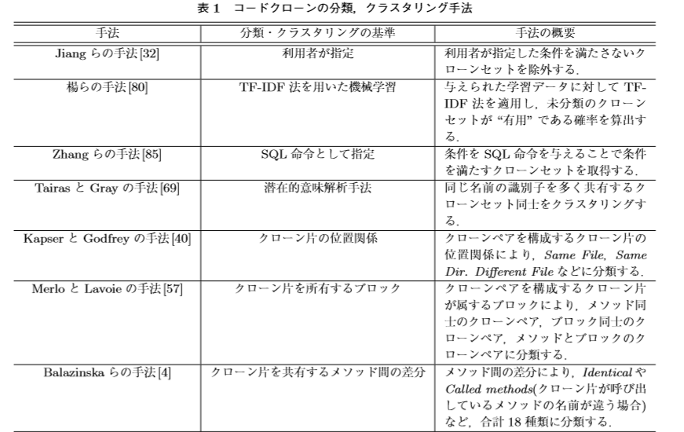

Slide 15
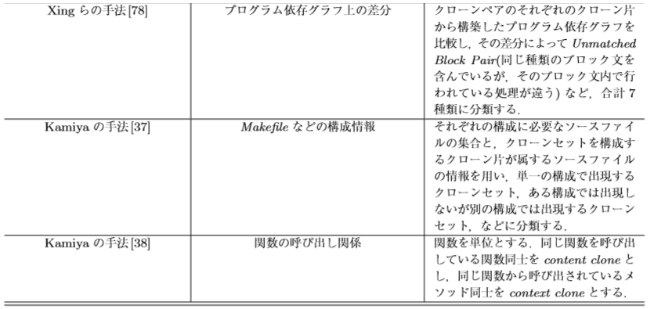

Slide 16
Lagueの手法 （Preventive Control）
  関数単位での複製を対象にしていて複製する際に理由を説明し、妥当であれば複製を許容する機能

Slide 17
知識用スライド
フレームワーク
  ソフトウェアの雛形
統合開発環境
  Eclipseなどの開発をサポートするもの
プログラム依存グラフ
  ソースコードの文をノードとしノード間の依存関係をエッジで表したグラフである
TFIDF
  特徴語を見つけるための計算方法
  TF 一つの文章中での出現頻度
  IDF 全体の文章中での出現頻度

